Slide 1
排队论
排队过程的描述：
顾客到达
离去
顾客源
等待服务
接受服务
排队规则
服务时间
排队系统
排队系统的基本组成部分：
输入过程、排队规则、服务机构

Slide 2
输入过程：
描述顾客的到达规律，包括顾客源的组成（有限、无限）、相继到达的顾客的间隔时间分布等。
排队规则：
说明什么条件下允许（或顾客愿意）排队，排队的顾客按怎样的顺序接受服务。
损失制（服务台都被占用时，顾客自动离去）
等待制（服务台都被占用时，排队等候）
混合制（在一定条件下，等待；否则，离去）
服务顺序：
先到先服务、后到先服务、按优先权、随机服务
服务机构：
服务台数目、服务台之间的串并联结构、服务时间分布

Slide 3

排队模型的分类
记号
X ：相继到达的顾客的间隔时间分布
M ：负指数分布
G ：一般分布
D ：确定型（定长）分布
Y ：服务时间分布
Z ：服务台数目
A ：系统容量限制（服务和等待的顾客数目）
B ：顾客源数目
C ：服务规则
注：X、Y、Z 不能省； A、B、C 缺省表示系统容量∞、顾客源∞、先到先服务

Slide 4
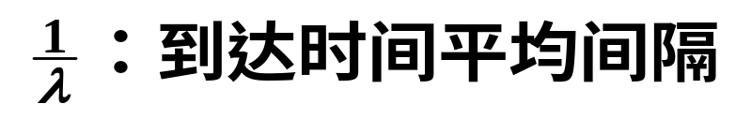
排队系统的数量指标
L ：平均队长，系统中顾客数的期望值
L_{q} ：平均队列长，系统中等待服务的顾客数的期望值
W ：平均逗留时间，顾客在系统中平均停留的时间
W_{q} ：平均等待时间，顾客在系统中排队等待时间的期望值

Slide 5
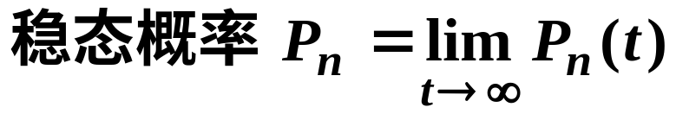
系统的状态：系统中的顾客数
计算排队系统数量指标的基础是表达系统的状态概率：
P_{n}(t) 为瞬态概率，不容易获得，即使获得也很难利用，实用中通常关心排队系统到达稳定或统计平衡状态时的各种数量指标，需要利用

Slide 6

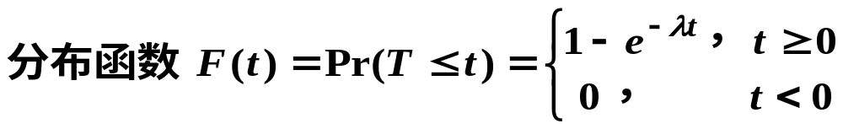
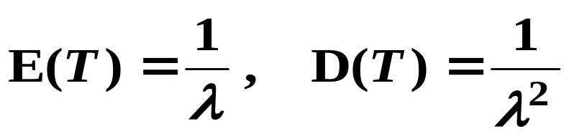
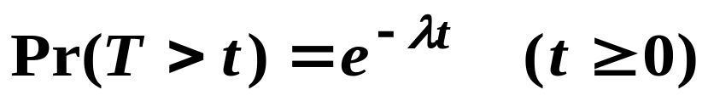
几个常用概率分布
定长分布 D ：
随机变量 T ，概率函数 Pr ( T = a ) = 1
E (T ) = a 。
负指数分布 M ：

Slide 7
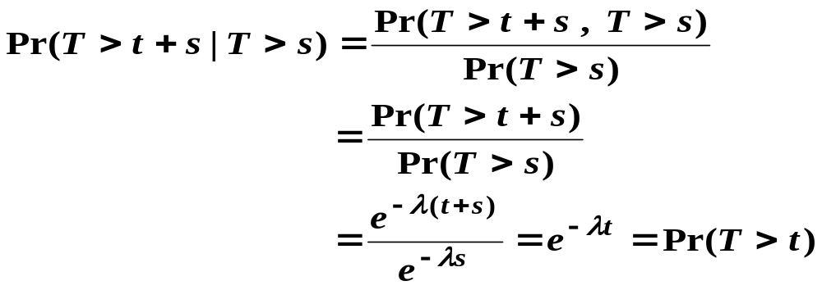
负指数分布具有无记忆性
最简单流（普阿松流）：
若用 N (t ) 表示在时间区间 [0 , t ) 内到达的顾客数，
对于每个 t ，N (t ) 是一个随机变量，
随机变量族 { N (t ) | t ≥ 0 }称为一个随机过程。

Slide 8
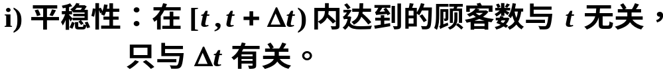
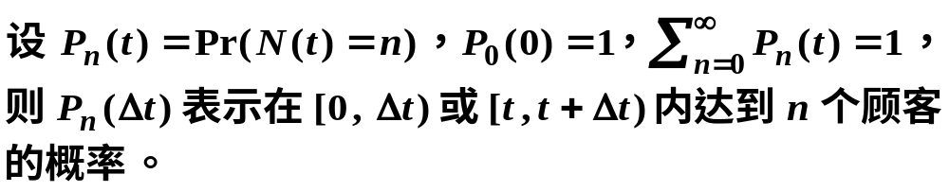
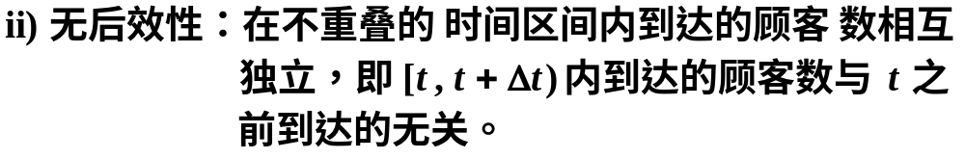
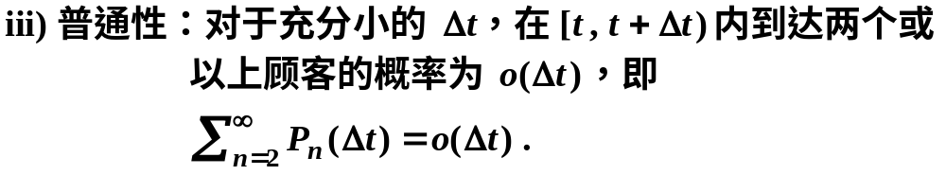
若 N (t ) 满足以下三条件，则称为最简单流：

Slide 9
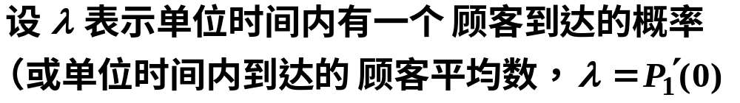
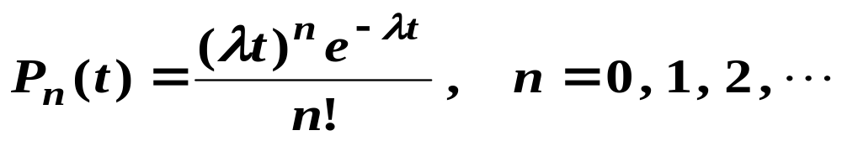
可以推出
称 N (t ) 服从普阿松分布。
可证：
最简单流的到达时间间隔服从负指数分布 ；到达时间间隔相互独立且服从同一负指数分布的顾客流是最简单流。

Slide 10




1. M | M | 1 模型
各状态间的转移关系:
…
n-1
n
n+1
…
0
1

Slide 11
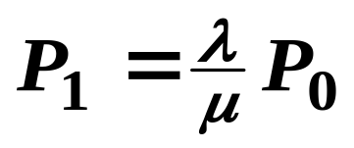
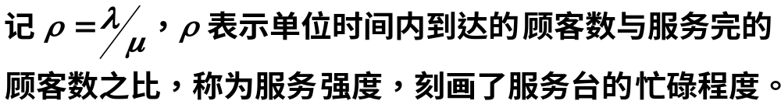
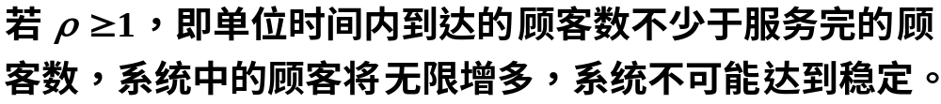
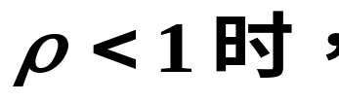
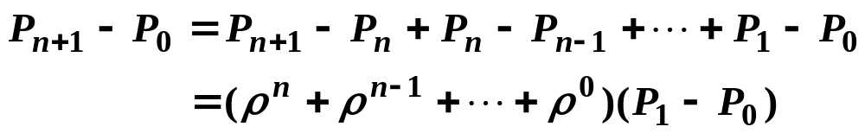

Slide 12
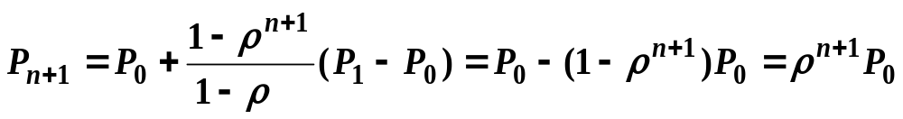
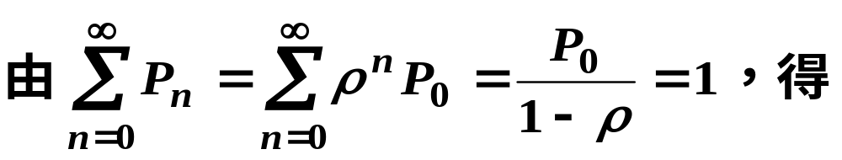
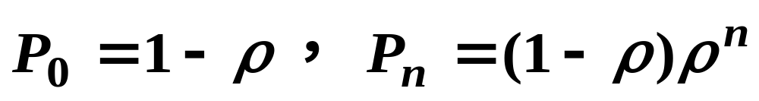
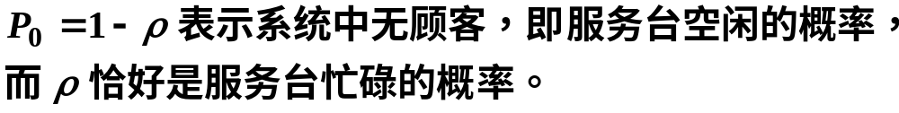
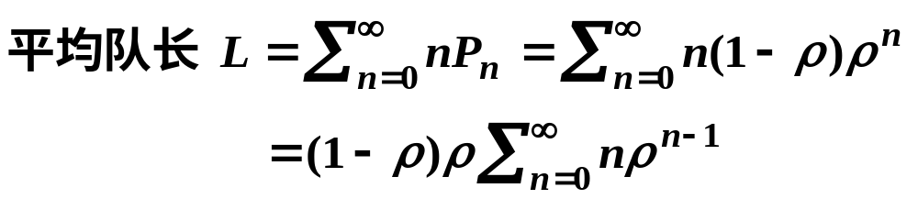

Slide 13
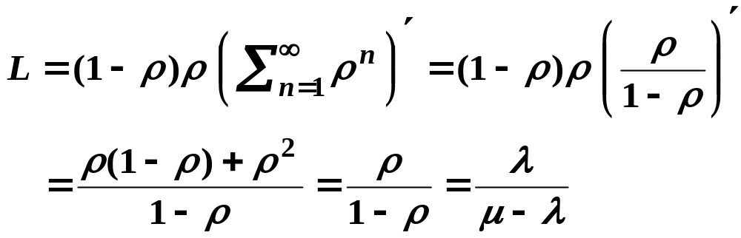
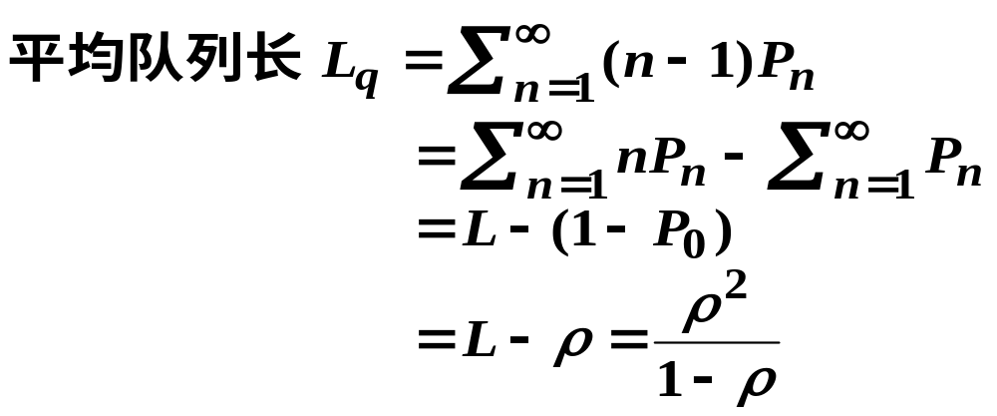

Slide 14
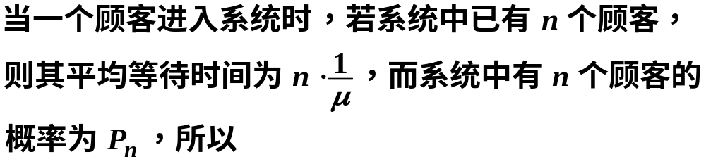
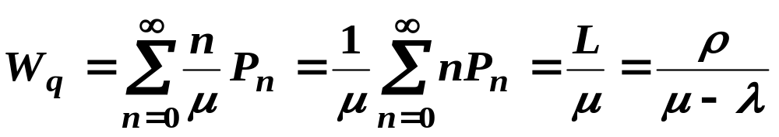
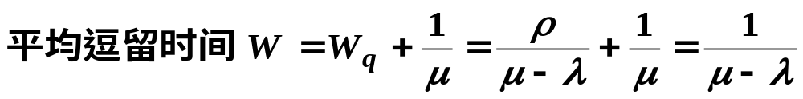
平均等待时间 W_{q} ：

Slide 15
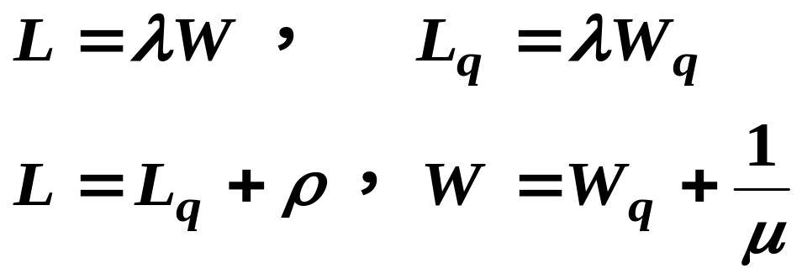
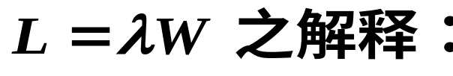
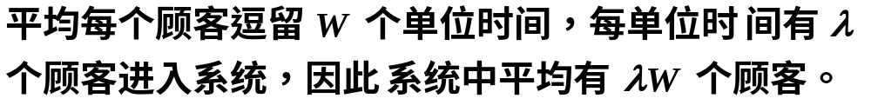
相互关系（Little 公式）

Slide 16
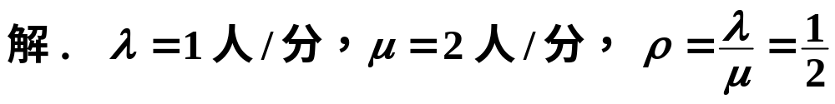
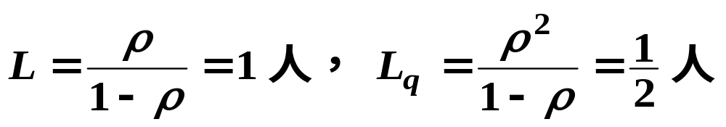
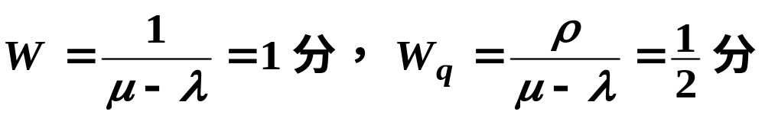
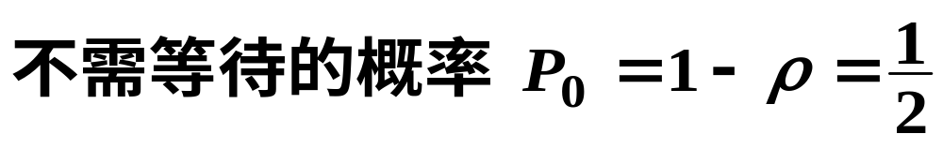

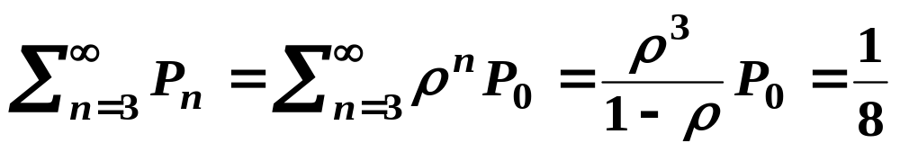
例 1. 某售票处有一个窗口，平均每分钟可服务两人，若平均每分钟有一位购票者到达，试研究售票窗口的排队情况。

Slide 17
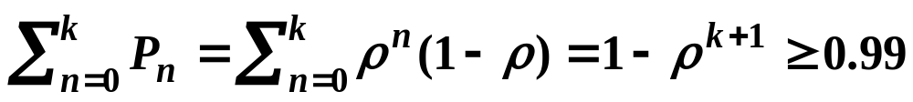
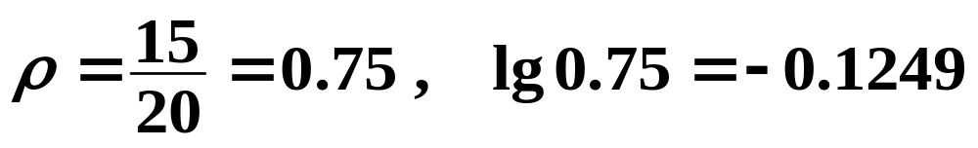
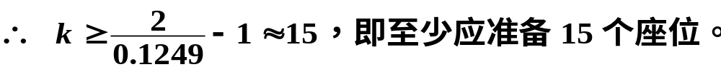
例 2. 某私人诊所平均每隔 20 分钟有一位病人前来就诊，医生平均 15 分钟可诊断一位病人，若希望有足够的座位给病人坐，即病人到达时没有座位的概率不超过 0.01，问至少应准备多少个座位？
解. 设有 k 个座位（包括医生旁的座位），则诊所中不超过 k 个病人的概率应不小于 0.99，即

Slide 18

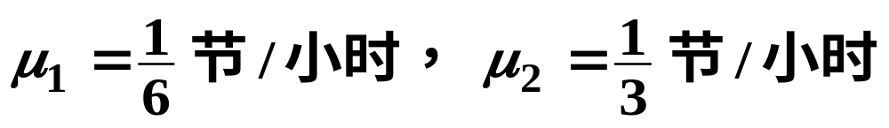
例 3. 某铁路公司为经常油漆车厢，考虑了两个方案。方案一是设置一个手工油漆车间，年总开支 20 万元，每节车厢的油漆时间为 6 小时。方案二是建立一个喷漆车间，年总开支 45 万元，每节车厢的油漆时间为 3 小时。设油漆车间常年开工（每年开工 36524 = 8760 小时），平均每隔 8 小时有一节车厢要油漆，每节车厢闲置的损失为每小时 15 元，问应采用哪个方案？

Slide 19
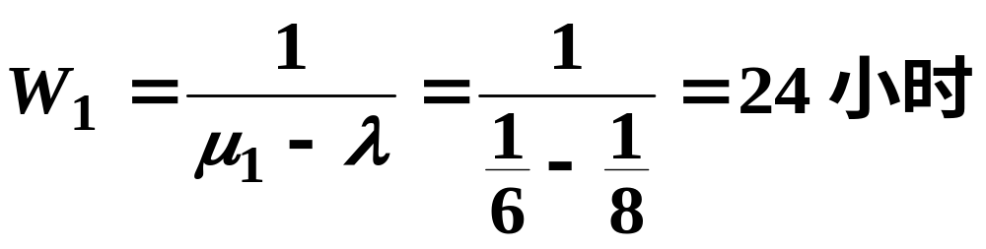
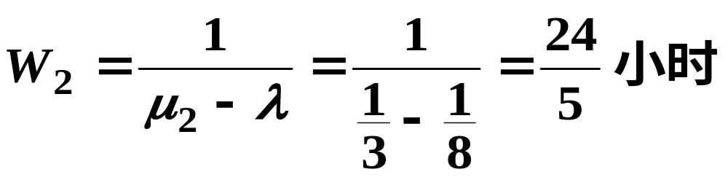


Slide 20
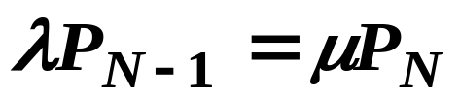
2. M | M | 1 | N 模型
系统容量为 N
…
n-1
n+1
…
N-1
N
0
1
n

Slide 21

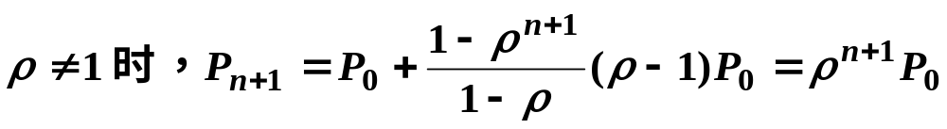
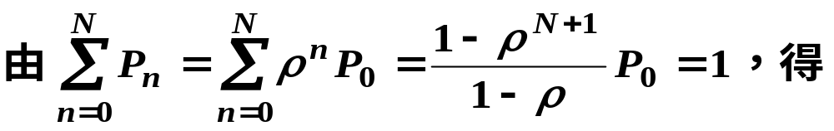
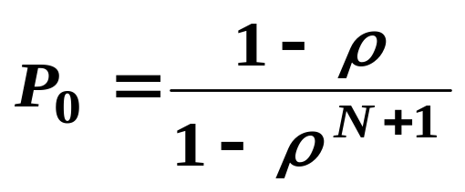
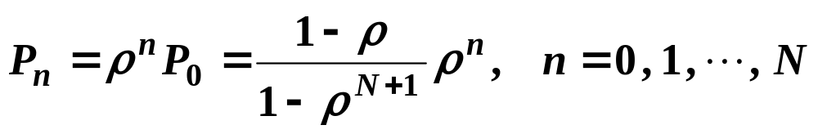
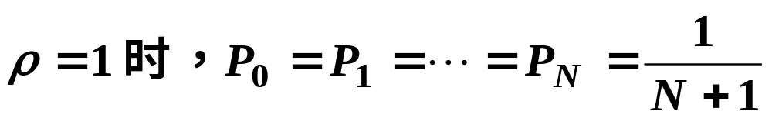

Slide 22
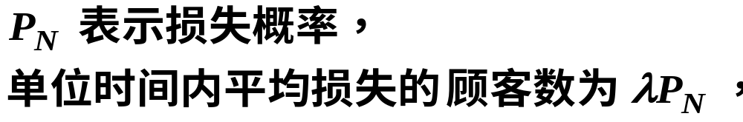
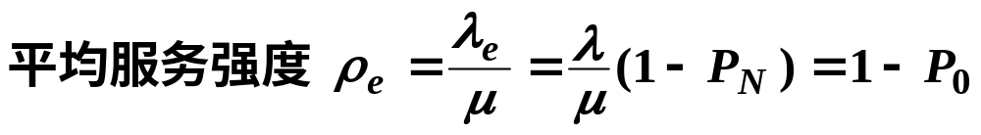
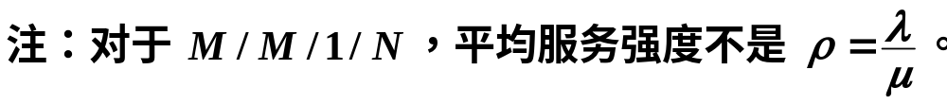




Slide 23




Slide 24


Little 公式：
W、W_{q} 由 Little 公式可计算。

Slide 25




解. 服务机构的收益与单位时间内实际进入系统的顾客数成正比。

Slide 26






方案甲获益大。

Slide 27





3. M | M | 1 | ∞ | m 模型
顾客源有限，与 M / M / 1 / m / m 等价。
…
n-1
n
n+1
…
0
1
…
m-1
m

Slide 28





Little 公式：

Slide 29






4. M / M / c 模型
1
…
n-1
n
n+1
…
n-1
n
n+1
0

Slide 30



5. M / G / 1 模型
Little 公式：
Pollaczek-Khintchine（P-K）公式：
利用上述公式，可求出 L、W、W_{q} 。

Slide 31

6. M / D / 1 模型
Pollaczek-Khintchine（P-K）公式：

Slide 32




7. 排队系统的优化问题
(1) M / M / 1 系统的最优服务率
取目标函数 z 为单位时间的服务成本和顾客在系统的逗留费用之和

Slide 33


(2) M / M / 1 / N 系统的最优服务率

Slide 34





(3) M / M / c 系统的最优服务台数目
c 只取整数，根据边际分析法，c* 应满足

